Slide 1
Epreuve E4
GLPI & Fusion Inventory

Slide 2


SOMMAIRE
Contexte du projet
Etape de présentation du projet :
Basse de donnée de GLPI et ses champs
Connexion sur GLPI
Inventaire du parc informatique
Création et résolution de ticket
Connecteur Email
Protocole LDAP

Slide 3
Contexte
Projet One
GSB
GLPI & Fusion Inventory

Slide 4

Fiche E4

Slide 5
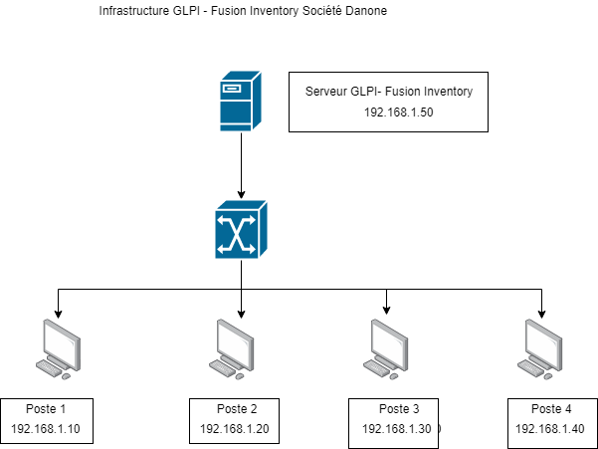

Slide 6
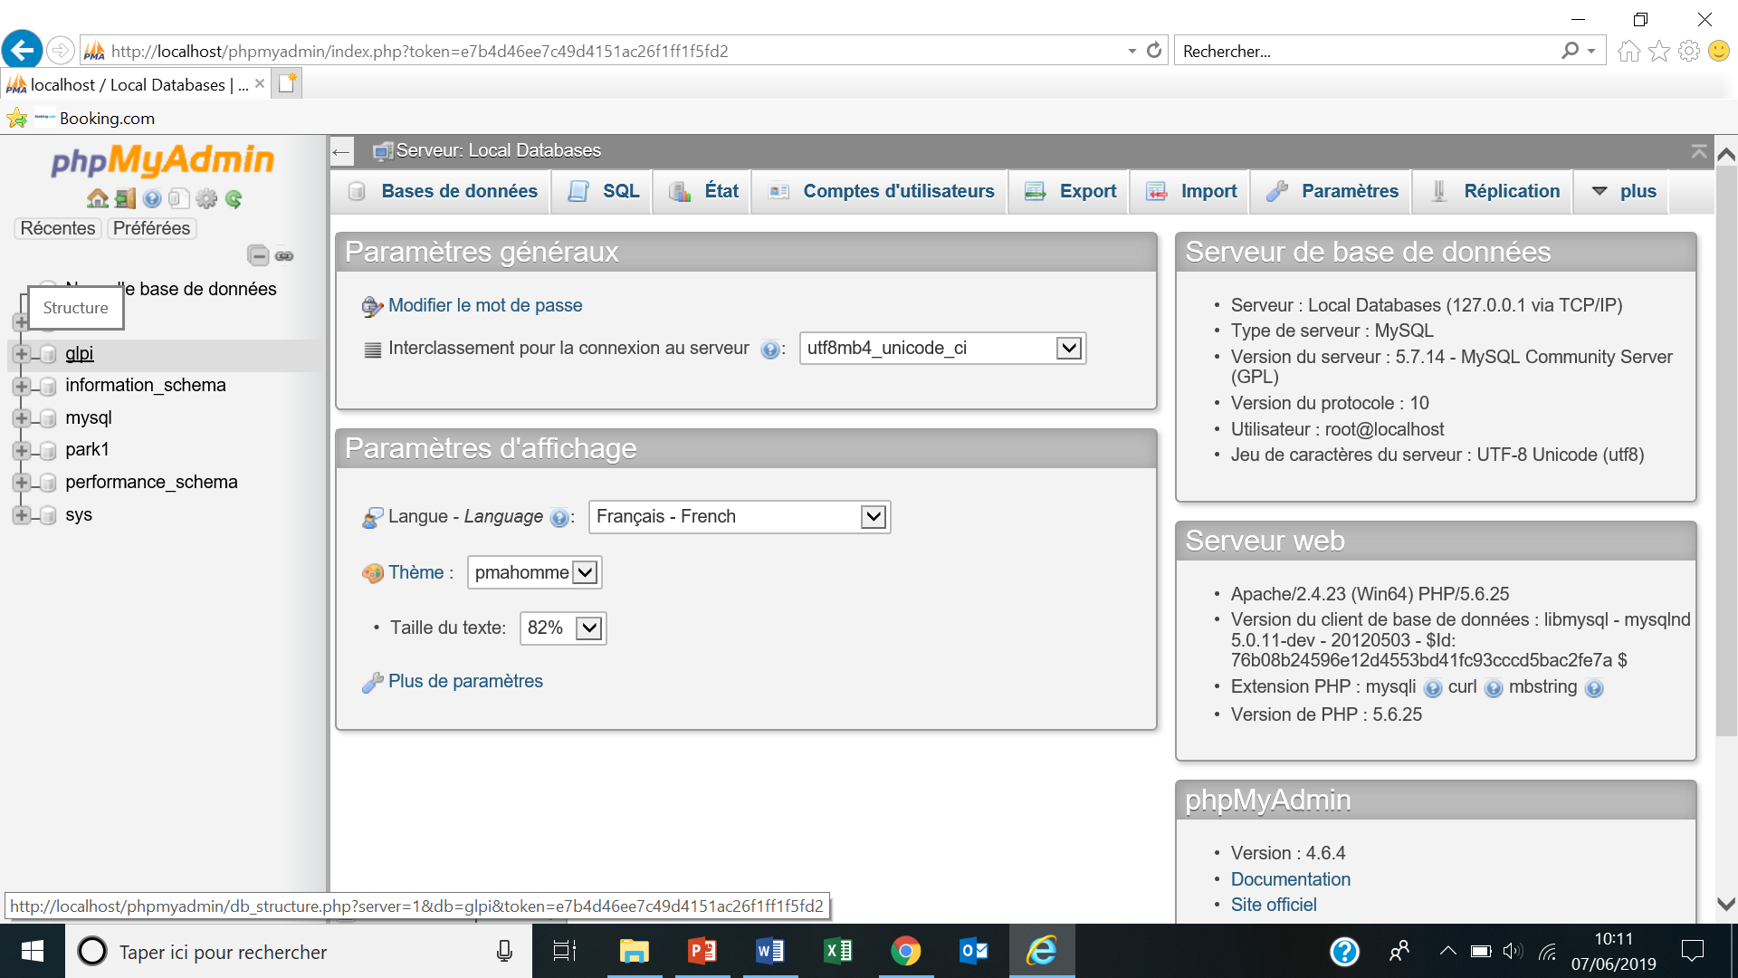
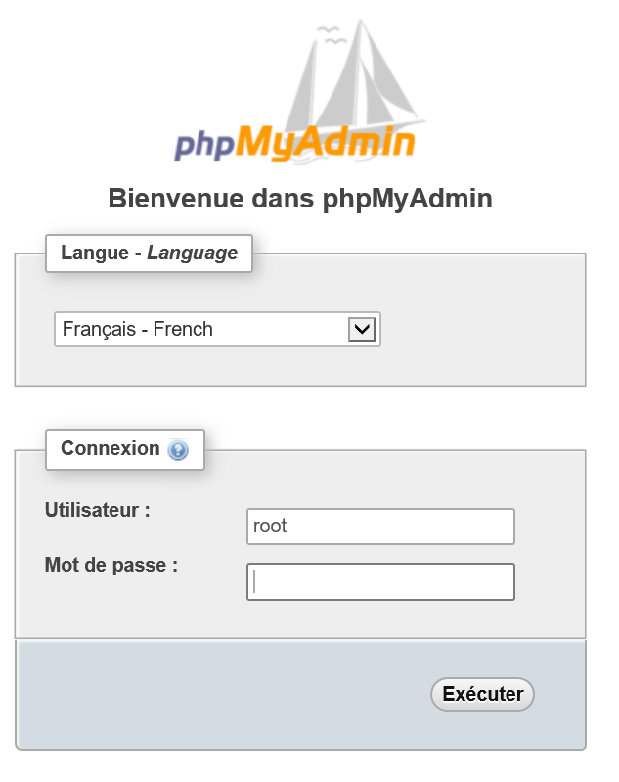
Basse de donnée de GLPI

Slide 7
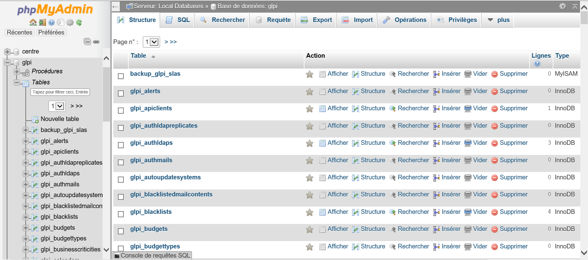
Champs

Slide 8
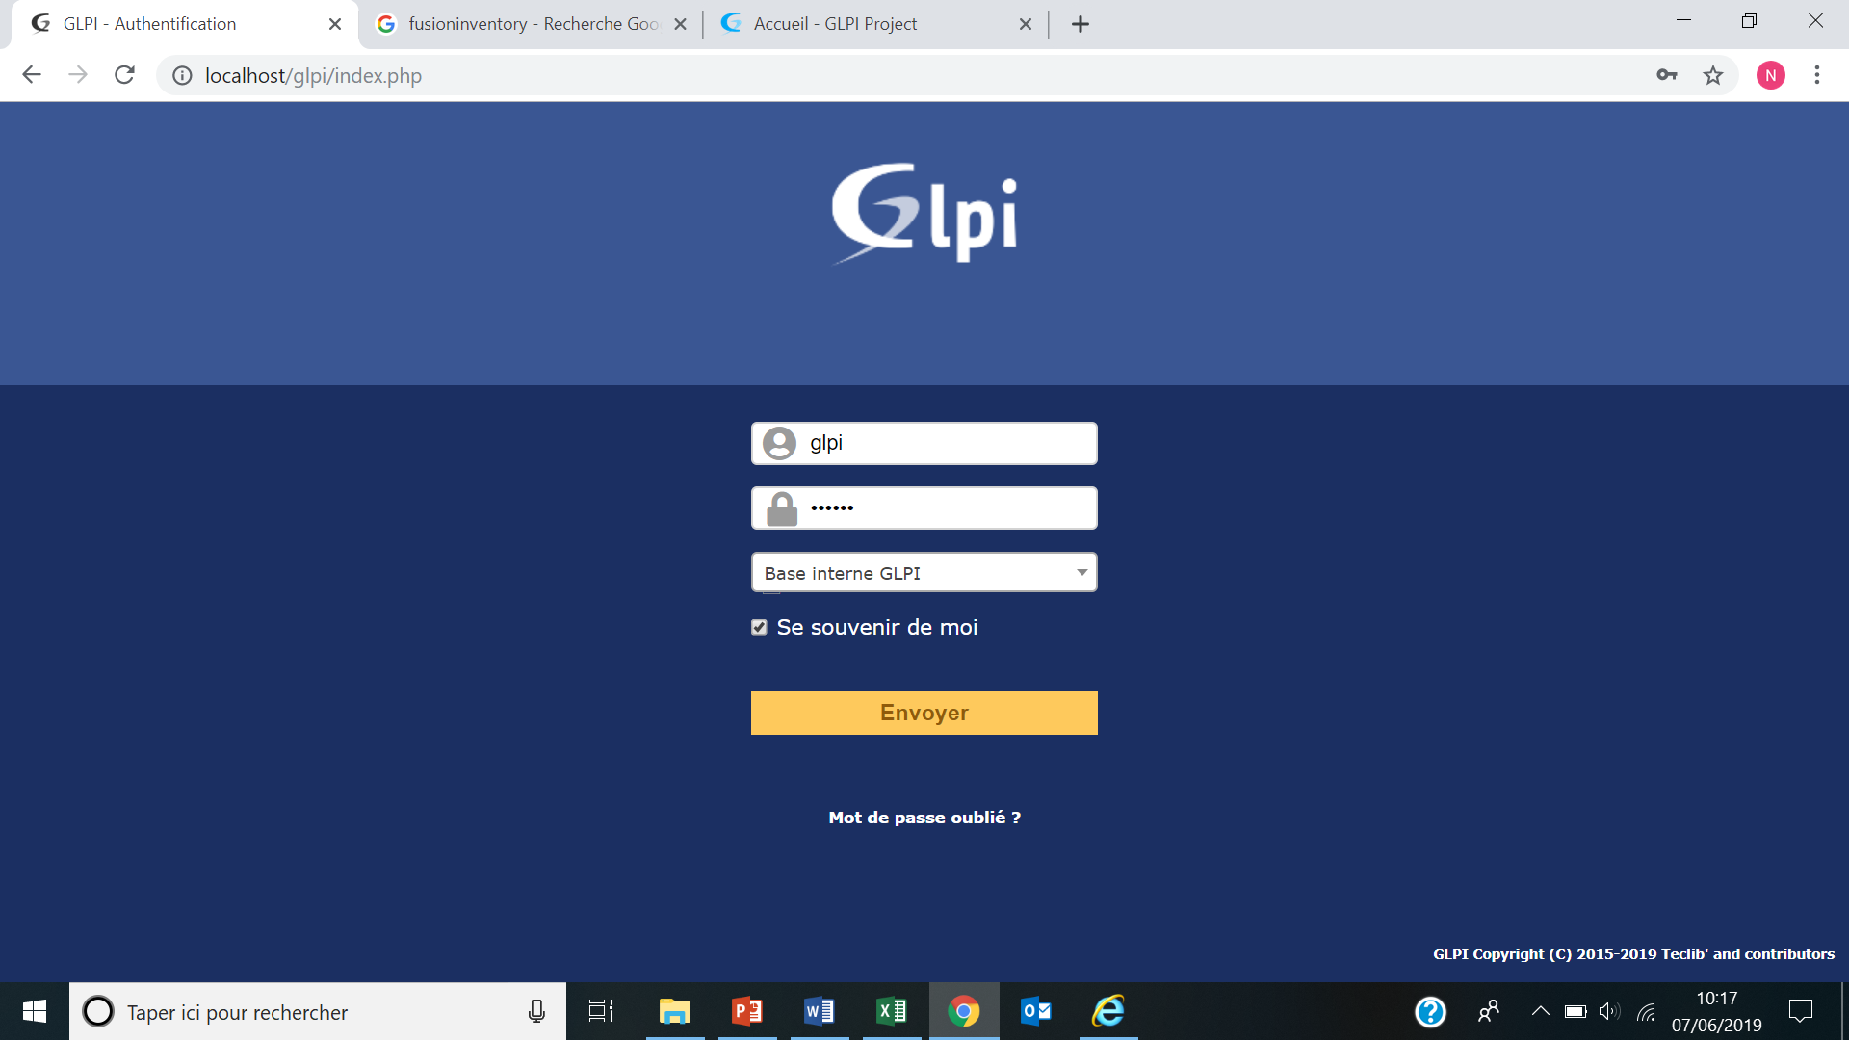
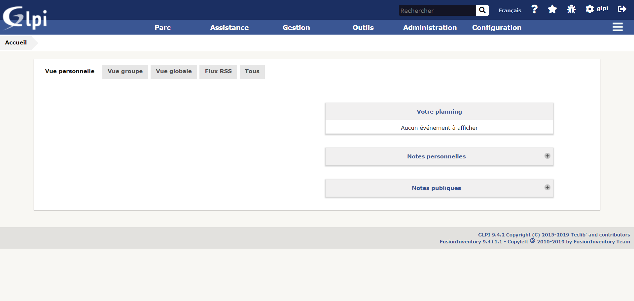
Connexion à GLPI

Slide 9
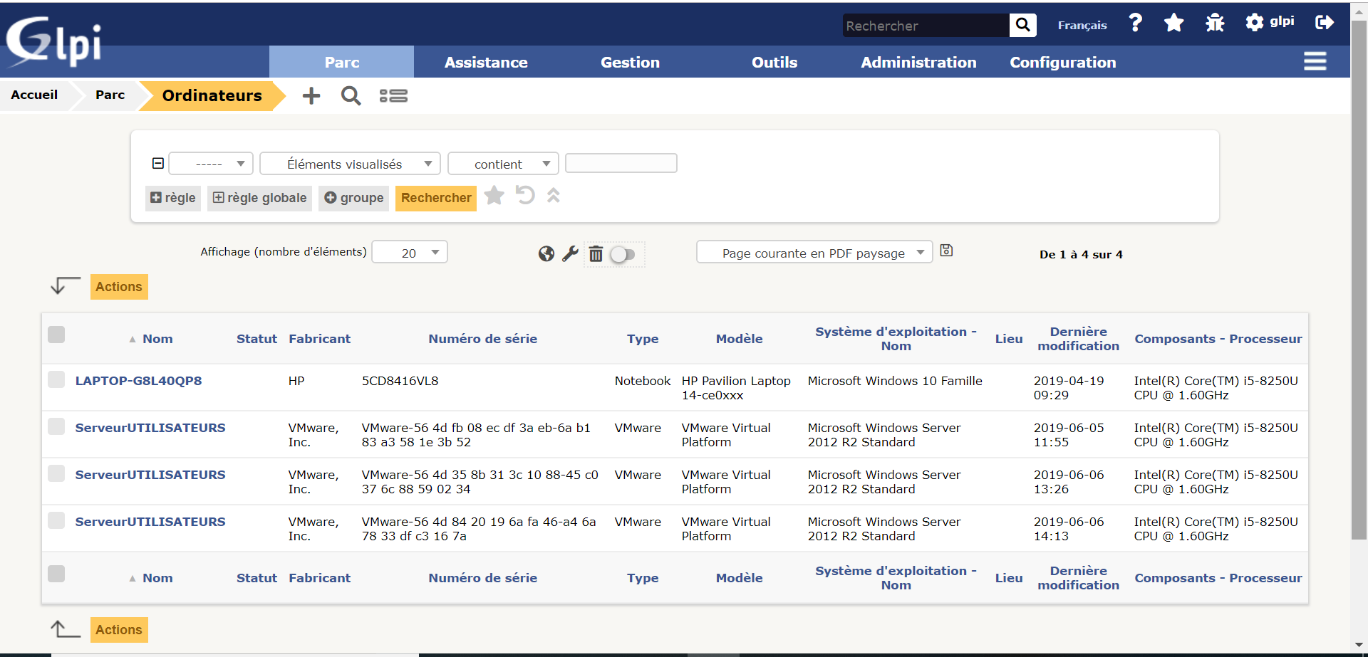
Inventaire du parc informatique

Slide 10
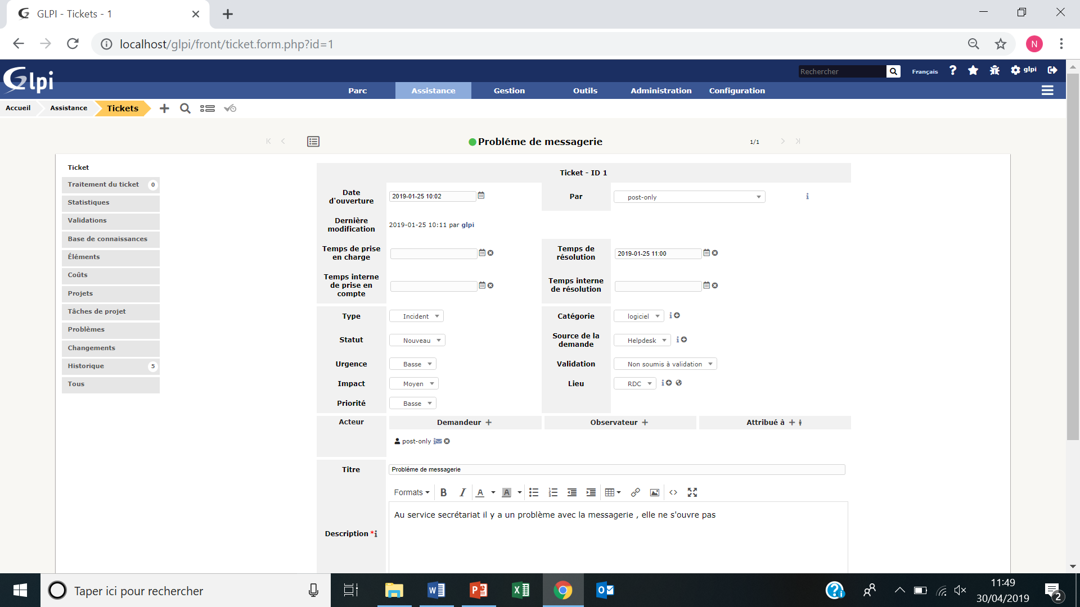
Création de ticket

Slide 11
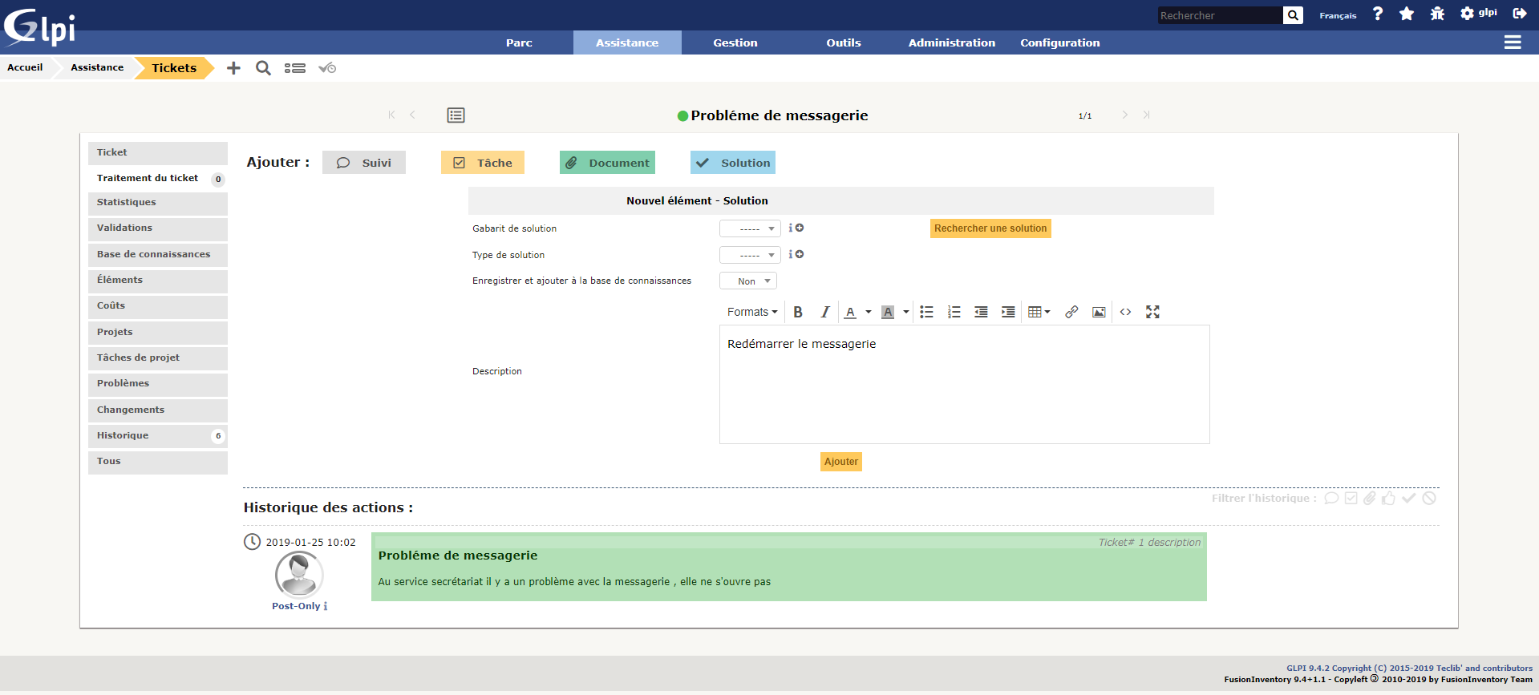
Résolution

Slide 12
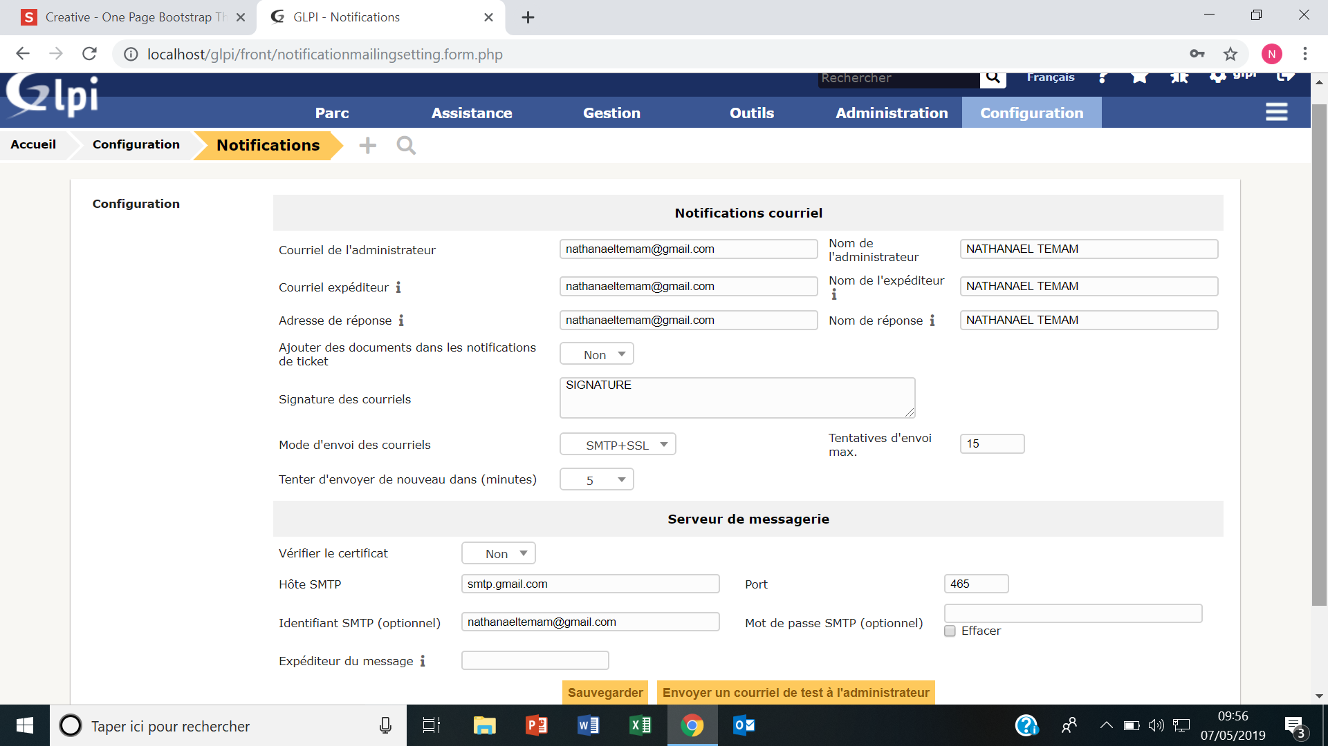
SMTP (Connecteur de mail)

Slide 13
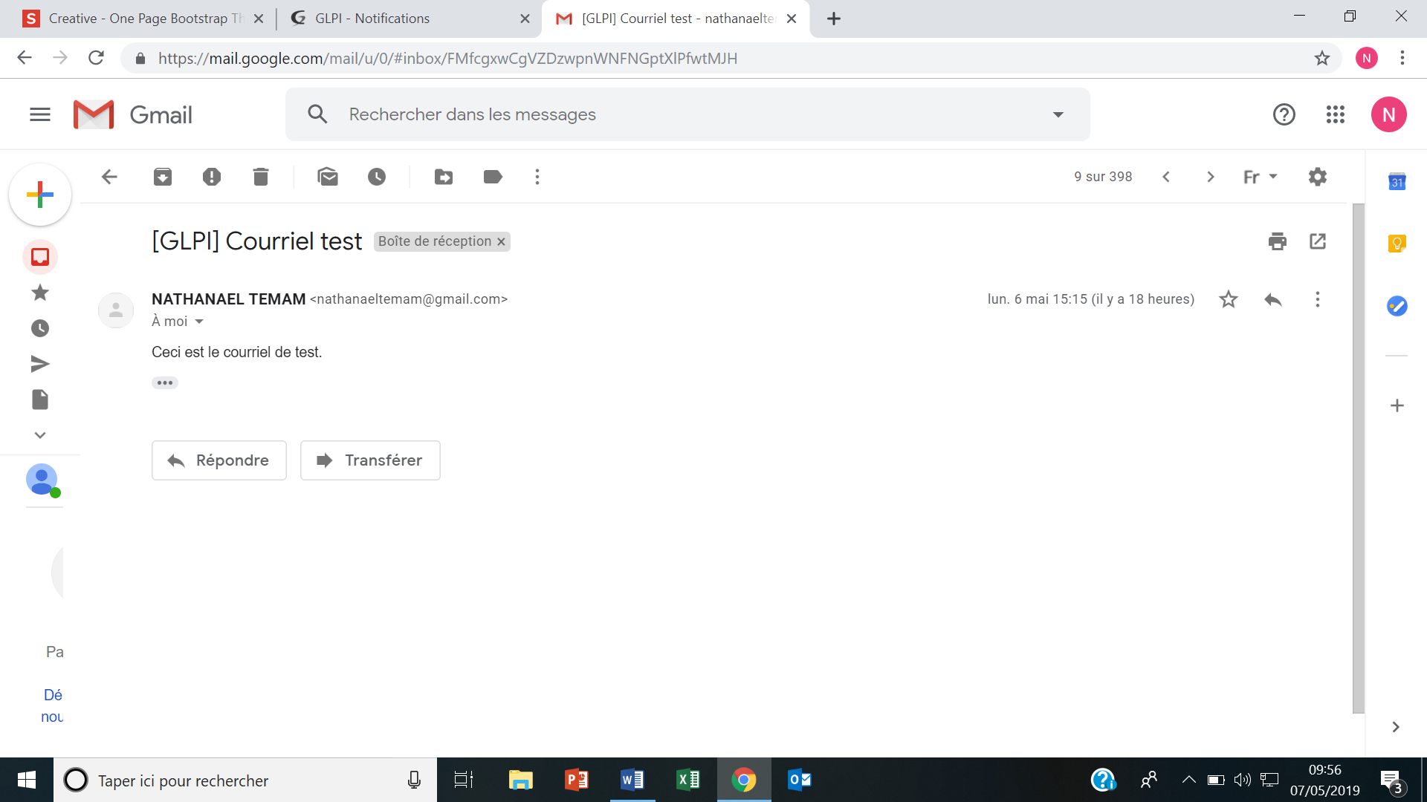
Courrier de test de la part de GLPI pour indiquer que le connecteur de mail fonctionne

Slide 14
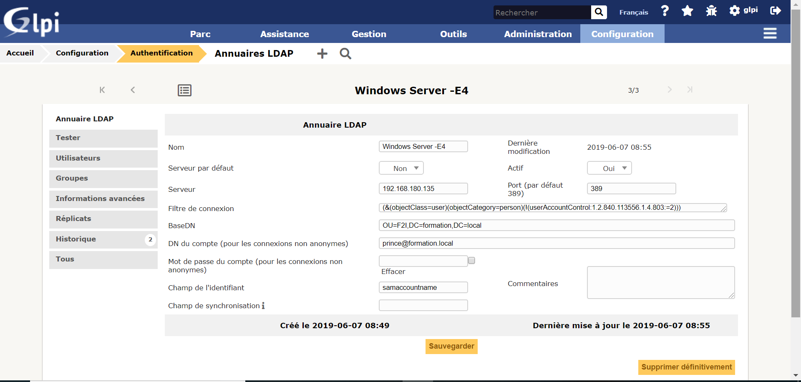
Protocole LDAP
Il permet de gérer des annuaires c a dire d’accéder a des bases d’informations sur les utilisateurs .

